Slide 1
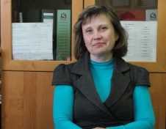
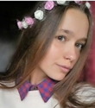
Газета «Большесельского ЦРТ»
ЦРТ- news
Четверг 29.03.2018
№3
Педагог – моё призвание
В начале этого года у директора нашего центра, Светланы Михайловны Бухаловой, был юбилей. В честь этой знаменательной даты я решила взять у нее интервью.
-Светлана Михайловна, большой ли у вас стаж работы в данной организации?
-Я работаю здесь уже 10 лет.
-Расскажите нам, сразу ли вы стали директором при поступлении на работу в центр?
-Нет, не сразу, директором работаю 6 лет, но перед этим я работала педагогом-организатором, а также вела кружок художественного творчества. Я не стремилась к должности директора, просто однажды выбирали лучшую из лучших на эту должность, и я подумала: «А вдруг получится?», так и вышло.
Наверное, очень сложно быть директором?
-Да, это очень сложно, большая ответственность. Приходится отвечать как за детей, так и за коллектив. Кроме того, постоянно учишься, повышаешь свою квалификацию.
-Есть ли у вас яркие моменты работе?
-Конечно, есть. Недавно нам все-таки удалось сделать лицензию, право на деятельность нашей организации в частности куда мы включили много адресов, по которым проводятся кружки центра. Это была очень сложная и долгая работа: пришлось восстановить многие документы.
-А есть ли какое-то приятное воспоминание?
-5 лет назад у нас был юбилей центра, где было награждено около 200 детей-участников различных конкурсов. С мероприятия, конечно же, осталось много ярких эмоций.
-Расскажите нам, какие у вас планы на будущее? Собираетесь ли вы продолжать работу в данной организации?
-Я скажу так: моя мечта - это работать с детьми, я думаю, что педагог - моё призвание.
-Светлана Михайловна, мы знаем, что недавно у вас был юбилей. Поздравляем вас с прошедшим! Как вы отметили эту знаменательную дату?
-Замечательно, обширно: много подарков и поздравлений, а также впечатлений.
-Спасибо вам за интервью, от всей души желаем счастья, удачи в карьере и личной жизни.

Slide 2
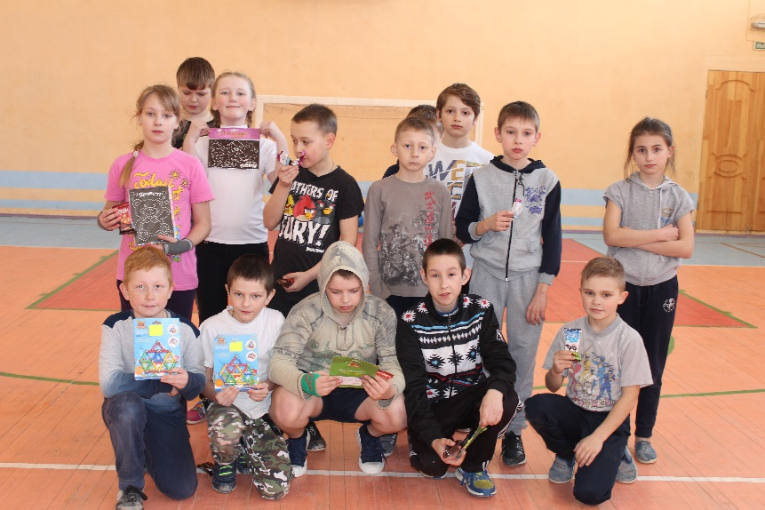
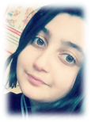
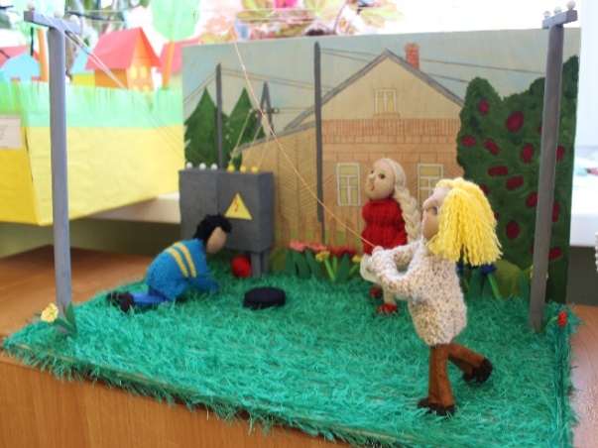
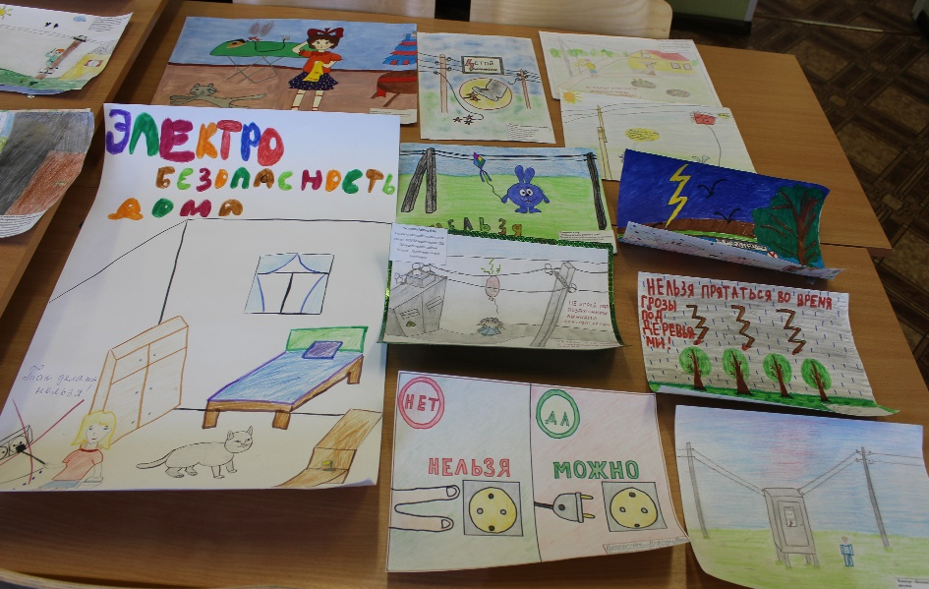
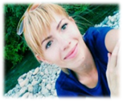
2
«Сильный, ловкий, смелый!»
По завершению праздника все участники получили сладкие подарки. Победителям вручили магнитные конструкторы, которые еще раз порадовали детей!
28 февраля 2018 года «Большесельский Центр развития и творчества» организовал конкурсно- игровую программу «Сильный, ловкий, смелый!», посвященную Дню Защитника Отечества. В мероприятии принимали участие ребята, обучающиеся в различных объединениях «Большесельского ЦРТ». Программа состояла не только из спортивных состязаний, но и интеллектуальных конкурсов. Участникам нужно было разгадать загадки на военную тему, продемонстрировать четкость в строевой подготовке, поразить талантами «маскировки», сконструировать свой самолет, провести его испытание полетом и многое- многое другое. Победителем стала команда, набравшая наибольшее количество очков.
Подобные мероприятия очень увлекательны и полезны не только для участников, но и для самих организаторов.
Автор статьи:
Кристина Балаян
Безопасное электричество
В «Большесельском Центре развития и творчества» прошел Муниципальный этап областного конкурса «Безопасное электричество». Двадцать пять работ в различных творческих направлениях подготовили
дети в возрасте от 7 до 18 лет. Одни рисовали плакаты и
рисунки, другие писали рассказы, кто-то представил
декоративно-
прикладное
творчество.
Главной задачей участников
конкурса было раскрыть тему: «Предупреждение детского электротравматизма». Судьи, рассмотрев все работы выбрали лучшие. А дальше работы- победители отправились на
второй этап - областной.
Департамент образования
Ярославской области совместно с
«Ярэнорго» и «МРСК- Центр»,
выступающие организаторами,
проведут большую работу, и в
конечном итоге победители
получат свои заслуженные
награды!
Автор статьи педагог доп.
образования :К.В. Долгова

Slide 3
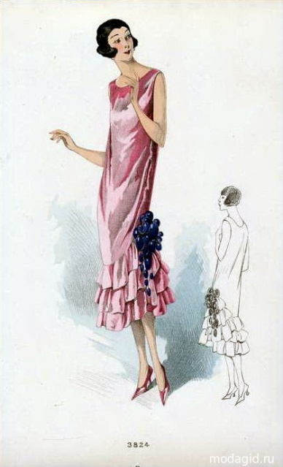
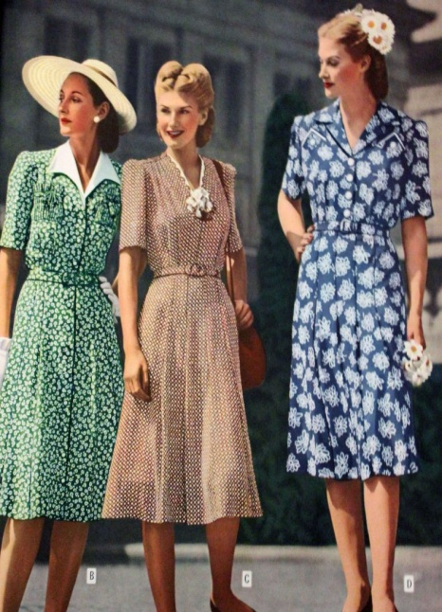
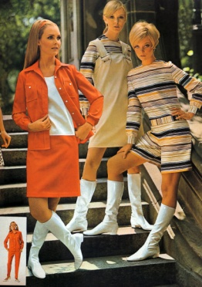
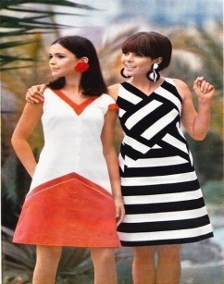
3
Мода десятилетий.
Мода прошлого века была настолько яркой и красочной, что современные дизайнеры до сих пор обращаются к ней для создания новых трендов. Всё, что мы носим сейчас, так или иначе, пришло к нам из прошлого столетия. Поэтому я думаю вам, как и мне, будет интересно узнать о моде десятилетий 20 века.
Начнем с 20-х годов. Мода в в эти годы – это воплощение стиля модерн и «прекрасной эпохи».
Отличительными особенностями моды были:
мужские костюмы на девушках;
применение косого кроя, который делал фигуру идеальной;
некая вульгарность, открытость, которая четко прослеживалась в нарядах.
Во второй период (30 е-40 е годы) Вторая Мировая Война внесла изменения не только в жизнь людей, но и в стиль. Основной чертой моды была простота, а также удобство. У каждой девушки был с собой элегантный платочек, а вместо чулок стали носить белые гольфы.
Кроме того, особенностью моды этого десятилетия стал головной убор, шляпки.
Шляпы помогали дамам выделиться и проявить индивидуальность, а также отлично скрывали неприбранные волосы и добавляли одежде элегантности.
В следующие годы (40-е -50-е годы) эталоном стала девушка с тонкой талией.
Основные особенности того времени:
подчеркнутое декольте;
облегающие талию наряды;
высокие шпильки;
украшение одежды стразами и узорами.
60-е годы особо выделяются из этого столетия. Впервые появилась молодёжная мода. Теперь дизайнеры черпали идеи прямо на улицах города.
Появились новые стильные платья, которые идеально подчеркивают длинные ножки, а также высокие сапоги.
Вскоре появляется на свет самая скандальная одежда 60-х годов -мини-юбка. Новый стиль, названный «Стиль Лондон» быстро завоевал популярность среди подрастающего поколения.
Большую популярность получили аксессуары: бусы из больших бусин, объемная бижутерия, очки «макро», которые закрывали половину лица.
Кроме того, в конце этих годов появляется новое течение – хиппи.
Это яркие цвета и комфортная одежда.
Продолжение читайте на стр. 4

Slide 4
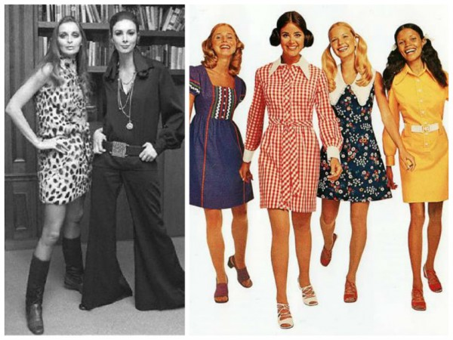
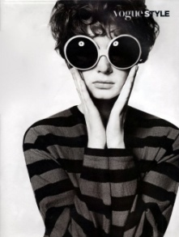
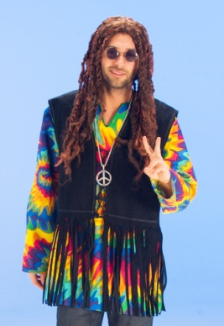
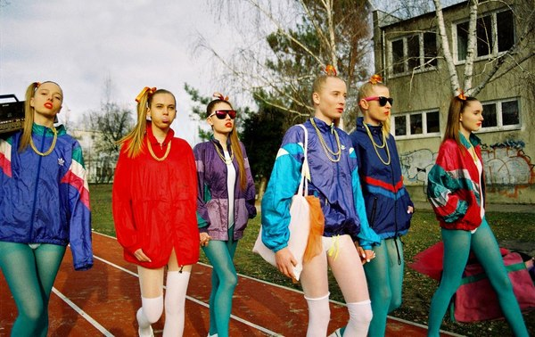
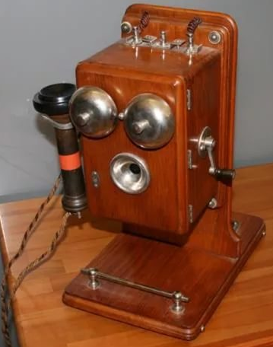
4
В семидесятых мода в 20 веке полностью переворачивается. Молодежный стиль сменяется итальянской женственностью и оригинальностью. Основные отличия того времени:
сдержанность в одежде;
успешные сочетания комплектов: юбок и блузок, пиджаков и брюк;
стиль «Диско»: оригинальные массивные украшения, яркий макияж, сумасшедшие цвета в одежде.
Самым модным элементом гардероба стали джинсы.
Основной стиль 80-х годов - стиль ретро, который и по нынешний день копируют дизайнеры. 1980-е года можно охарактеризовать как чрезмерность. Всё, как бы «слишком» – слишком узкое, слишком объемное, слишком броское, слишком яркое. В 80-е пользовались успехом дизайнеры, мыслящие нестандартно и создававшие необычную одежду, с оригинальными элементами декора. Девушки носили яркий выделяющийся макияж и необычные прически.
Телефон – удобно, но…
Телефон в наше время это все: работа, игры, книги, и многое другое. Чаще всего люди используют телефон не по назначению, а на против: как игрушку для развлечения. И я не уверена что это всегда плохо. Но много ли люди знают о телефоне? Каким был первый телефон? . Я нашла ответ на этот вопрос.
Телефон был изобретен 14 февраля 1876 года. Он обязан своим появлением, в первую очередь, немецкому ученому Филиппу Райсу.
Именно этот человек смог сконструировать устройство, позволяющее переносить голос человека на большие расстояния, используя гальванический ток. Это событие произошло в 1861 году. Однако до создания первого телефонного аппарата оставалось еще 15 лет.
Вот так выглядел первый телефонный аппарат, созданный Александром Беллом
Но время идет, технологии развиваются. Появление новых марок и моделей смартфонов, айфонов является тому примером. Но давайте рассмотрим этот прогресс с другой стороны Полезны ли нам эти технологии или наоборот вредны.
Продолжение на стр. 5

Slide 5
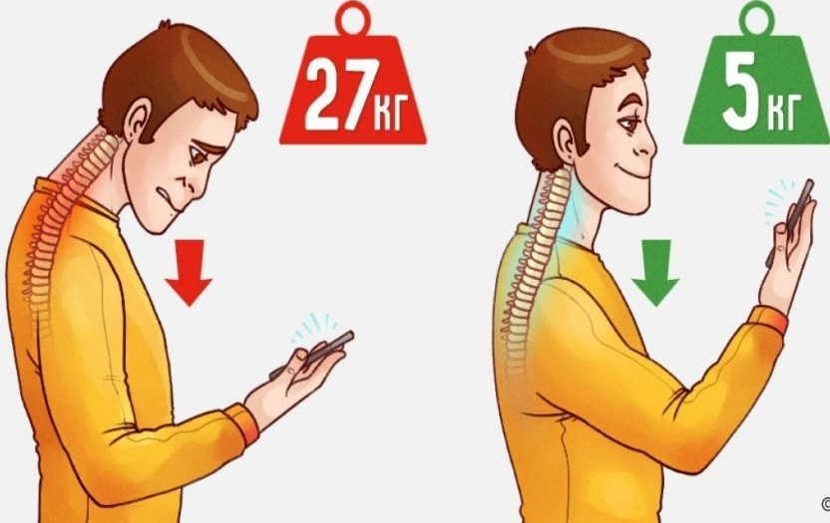
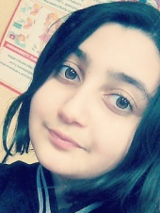
5
Влияние сотового телефона на здоровье
Ученые предупреждают, что дети, пользующиеся мобильными телефонами, подвергаются повышенному риску расстройства памяти и сна. Основная причина расстройств заключается в электромагнитном излучении малой интенсивности, которое способно проникать в менее массивный и более тонкий череп ребенка.
1. Головные боли
2. Сонливость
3. Раздражительность
4. Нарушения памяти и ухудшение способности к концентрации
5. Синдром хронической усталости
6. Боль и резь в глазах
7. Сухость слизистой оболочки глаза
8. Прогрессирующее ухудшение зрения
Все эти страшные предупреждения ученых, заставляет задуматься, а так ли нам нужен телефон, если он на самом деле опасен для здоровья!?
Давайте на секунду вернемся в прошлое, всего на каких- то 15-20 лет назад. Для того, чтобы организованно, компанией собраться на прогулку, нашим ровесникам приходилось заранее договариваться о встрече в определенном месте. Возможности что-то скорректировать просто не было, опоздал, значит вечер прошел в поисках своих друзей. Мама не может найти сына задержавшегося из школы. Об этом знает весь район, так как мама отправилась на шумные поиски ( Алееешааа- аууу-у-у). Таких примеров может набраться целая книга под названием: «Жизнь без телефона»! По телефону мы можем узнать об уроках, пообщаться с близкими, которые далеко живут.
Телефон нужен для экстренной связи, например: вызвать скорую помощь ио пожарных. Быстрая связь порой требуется и для выполнения качественной и
своевременной работы во многих видах деятельности, итак далее. Чтобы эта связь через телефон была более безопасной для нашего здоровья необходимо соблюдать простые рекомендации:
1.Звоните на улице.
2. Держите трубку на расстоянии от уха.
3. Держите трубку вертикально
4.Удерживайте телефон в руке за нижнюю часть
5. Подносите трубку к уху после ответа на том конце.
Автор статьи:
Кристина Балаян

Slide 6
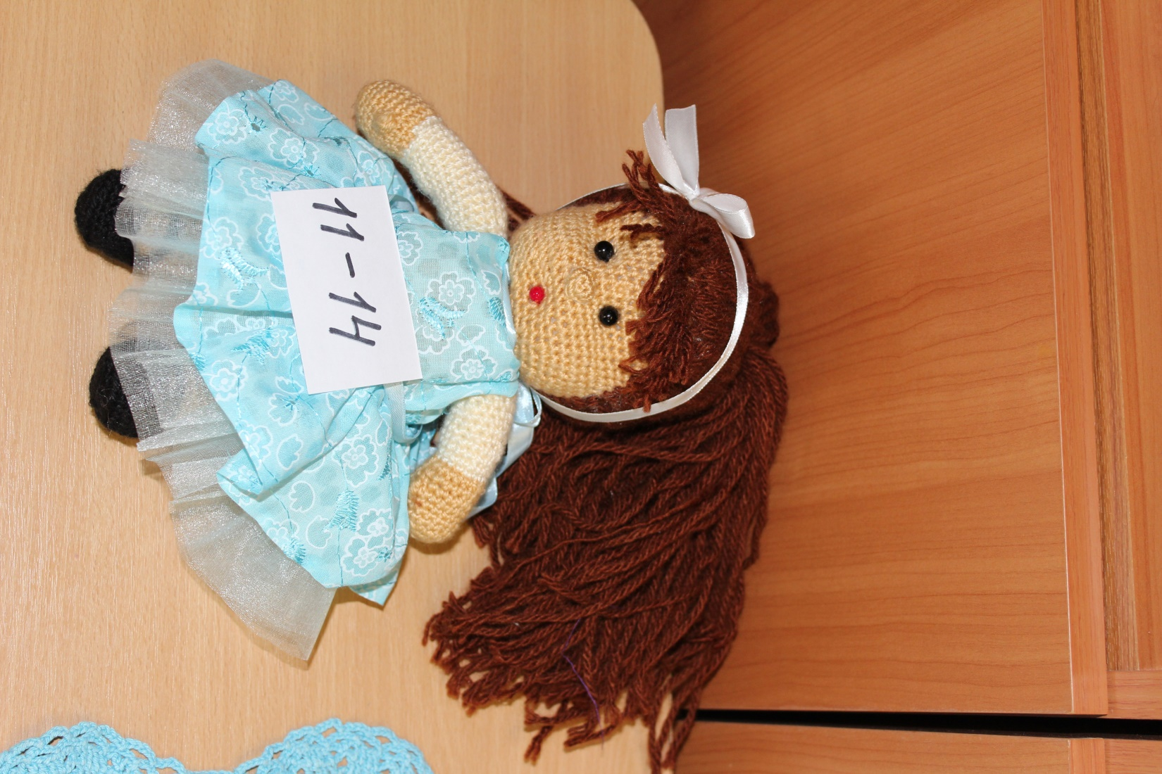
6
Мои любимые куклы
Сегодня я впервые пишу для газеты, пусть учебной, но газеты. И я хочу поделиться с тобой, читатель, своей историей. Меня зовут Алина. Пошел седьмой год, как я посещаю «Большесельский Центр развития и творчества» .
Забегая вперед, хочу отметить , что каждый новый год, радовал своими изменениями и достижениями. Благодаря большому количеству объединений разных направлений, я смогла попробовать много нового и определиться с любимым занятием. Здесь я увлеклась вязанием. В пятом классе впервые связала куклу, я решила дать ей имя Маша. Работа была кропотливая и продолжительная. Выбор ниток, цвета, нарядов- все это делало меня настоящим дизайнером. Тогда я была в восторге от Маши, она была неотразима! Но, спустя два года, усвоив более сложную технику вязания, кукла уже не казалась мне такой аккуратной и совершенной, это подтолкнуло меня на создание новой, более сложной работы! Кукла- Маргаритка! Пять месяцев, учитывая каникулы я занималась Марго. Каждая деталь тщательно продуманна и замечательно исполнена. Мои труды были вознаграждены. Маргаритка- радует не только мой глаз, она попала на конкурс, где уже на муниципальном этапе заняла первое место. С волнением и трепетом жду результатов областного этапа.
.
И говорю спасибо педагогам «Большесельского Центра развития и творчества» за возможность найти любимое дело и проявить себя!
Автор статьи: Алина Безрека
«ЦРТ News» выпускается с 01.02.2018
Руководитель объединения
« Я в этом мире» К. В. Долгова
Тел. 84854221135
Эл. почта: bselo-cdt@mail.ru
С.Большое Село ул. Мира д. 6
Учебная газета издается на базе
МОУ ДО Большесельский «Центр Развития и Творчества»

